Slide 1
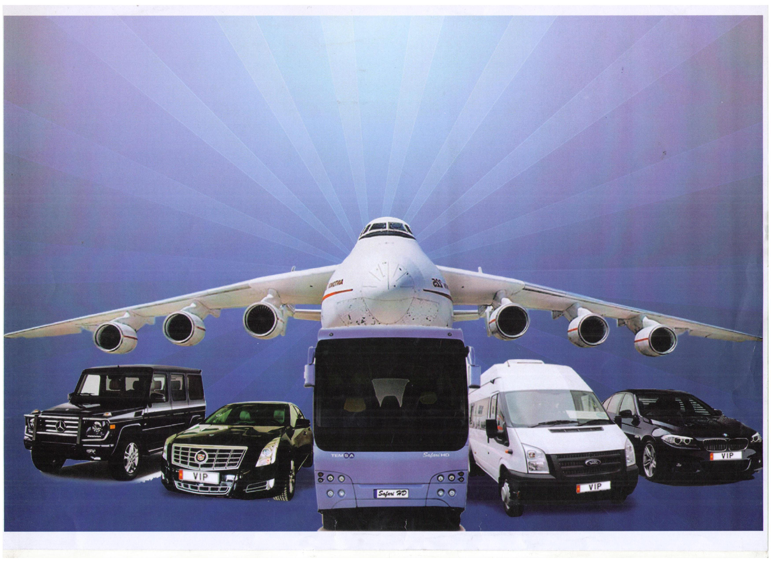
«Автотранспортное Объединение»
при Управлении Делами
Президента и Правительства
Кыргызской Республики

Slide 2
- В 1951 г. разработан проект гаража Совета министров Киргизской ССР на 56 автомашин - В 1976 г. произошло разделение автомашин по структуре обслуживаемых государственных органов

Slide 3
- Председатель Совета министров - Аппарат совета министров Киргизской ССР - Председатель Президиума Верховного Совета - Аппарат Президиума Верховного Совета - Комитет народного контроля - Министерства и Ведомства Киргизской ССР

Slide 4
В 1982 г. было произведено расширение гаража В 1991 г. гараж переименован в Автопредприятие Управления делами Администрации Президента Кыргызской Республики - В 1994 г. произошло отделение автомашин, обслуживающих Аппарат Жогорку Кенеш Кыргызской Республики - В 2001 г. было создано Автотранспортное объединение Управления делами Президента Кыргызской Республики

Slide 5
Основные виды деятельности - автотранспортное обеспечение:
- Президента Кыргызской Республики
- Премьер министра Кыргызской Республики
- Вице-Премьер-Министров КР
- Аппарата Президента КР
- Аппарата Правительства КР
- Управления Делами Президента и Правительства КР
- Министерств и ведомств КР
- Клинической больницы УДППКР

Slide 6
Заключены договора на предоставление автоуслуг с министерствами:
- Министерство финансов КР
- Министерство иностранных Дел КР
- Министерство образования и науки КР
- Министерство социального развития КР
- Министерство сельского хозяйства и мелиорации КР
- Министерство труда и социального развития КР
- Гос.агентство физической культуры и спорта
Конституционная Палата при Верховном Суде КР
- Обслуживание официальных визитов зарубежных Глав государств, Правительственных и не Правительственных делегаций, различных мероприятий государственного значения
- Предоставление автоуслуг и ремонт автомашин по договорам, заявкам различных организаций и частных лиц

Slide 7
На базе имеющихся ремонтных мастерских, выполняют следующие виды работ
- Диагностика и ремонт ходовой части авто
- Диагностика и ремонт АКПП и МКПП
- Компьютерная диагностика и ремонт двигателя
автомобиля
- Кузовные и покрасочные работы
- Замена масел и фильтра
- Шиномонтаж и балансировка колес, в том числе
микроавтобусов и бронированных автомашин
- Химчистка салона автомашин
- Заправка кондиционеров
- Регулировка развал/схождения колес

Slide 8
Поступления автотранспорта за период с 1993-2013 гг.:
- 1993 г. – «Мерседес-Бенц -190» -30 ед.
- 1997 г. – Дэу «принц» – 20 ед.
- 1998 г. – Ниссан «Максима» – 6 ед.
- 2002 г. – джип «Тата сафари» – 10 ед.
- 2007 г. – а\м «Ровер – 750 D» – 30 ед.
- автобус «Тайху» – 10 ед.
- 2013 г. – а\м «Кадиллак» – 46 ед.
микроавтобусы «Датум» – 4 ед.
а\м Тойота «Королла» – 31 ед.
а\м Тойота «Камри» - 1 ед.
микроавтобусы Форд «Транзит» - 10 ед.
а\м «БМВ»(бронь) – 5 ед.

Slide 9
Состав и состояние транспортных средств

Slide 10
№ п\п | Наименование транспорта | Кол-во ед. | В техн. исправном состоянии | Техн. не испр. | Подлежит Списанию | Подлежат передаче в другие орг-ции | Прим.
1 | Легковые автомашины | 153 | 138 | 4 | 2-списание 5-реализац. |  | 4 угон
2 | Микроавтобусы | 9 | 9
3 | Грузовые | 2 | 2
4 | Автобусы | 9 | 9
5 | прицеп | 1 | 1
6 | Спецтранспорт медицинский | 4 | 4
7 | Бензовоз | 1 | 1
 | Итого : | 179 | 164 | 4 | 7 | 0 | 4

Slide 11
Мероприятия по укреплению материально –технической базы АТО на 2016 г.
1 | Оборудования зоны подготовки к покраске автомашин, покраска в специализированной камере. | Позволит значительно облегчить работу по подготовке машин к покраске, существенно сократить общие сроки ремонта и обеспечить надлежащее соблюдение санитарно –технических норм. Покраска в специализированной камере обеспечивает высокое качество покраски.
2 | Оборудование для проведения кузовных работ | Позволит проводить работы по рихтовке и восстановлению деталей и восстановлению геометрии кузова до заводских параметров.
3 | Заправка автомашин фреоном. | Позволит сократить расходы по заправке и обслуживанию кондиционеров автомашин АТО, а так же сторонних машин на платной основе
4. | Стенд геометрии колес. | Стенд сход-развала позволяет с высокой точностью проводить регулировку колес, что дает стабильность хода автомобиля и предотвращает преждевременный износ автошин и увеличенный расход топлива. В перспективе планируется его широкое использование для пополнения доходной части бюджета АТО.
5. | Химчистка салона автомашин, тонировка пленкой, ремонт автостекол. | С приобретением необходимого оборудования и расходных материалов отпадает необходимость тратить на это бюджетные средства и появится возможность самим оказывать эти услуги

Slide 12
6 | Шиномонтаж и балансировка бронированных колес, микроавтобусов | Приобретение нового шиномонтажного и балансировочного станков позволяет обеспечить стабильную работу участка вулканизации и оказание платных услуг шиномонтажа, в том числе колес бронированных машин и микроавтобусов сторонним лицам.
7 | Оборудование замены масла АКПП | Позволит избежать расходов по замене масла АКПП на сторонних СТО и позволяет обеспечить оказание платных услуг сторонним лицам и организациям.
8 | Расширение видов оказываемых услуг по ремонту и техническому обслуживанию сторонних автомашин | При правильной организации ремонта автомашин частных лиц и сторонних организаций позволит стабильный доход по спецсредствам, но и существенно снизить бюджетные траты на содержание АТО.
9 | Компьютерная диагностика автомашин | Каждая современная СТО начинает ремонт с проведения различных диагностических работ. Отсутствие оборудования полноценной диагностики значительно снижает экономическую эффективность работ и негативно отражается на общем имидже СТО. Диагностика различных систем машины значительно ускоряет и упрощает подход к поиску и устранению неисправной и включается в общую стоимость ремонта.

Slide 13
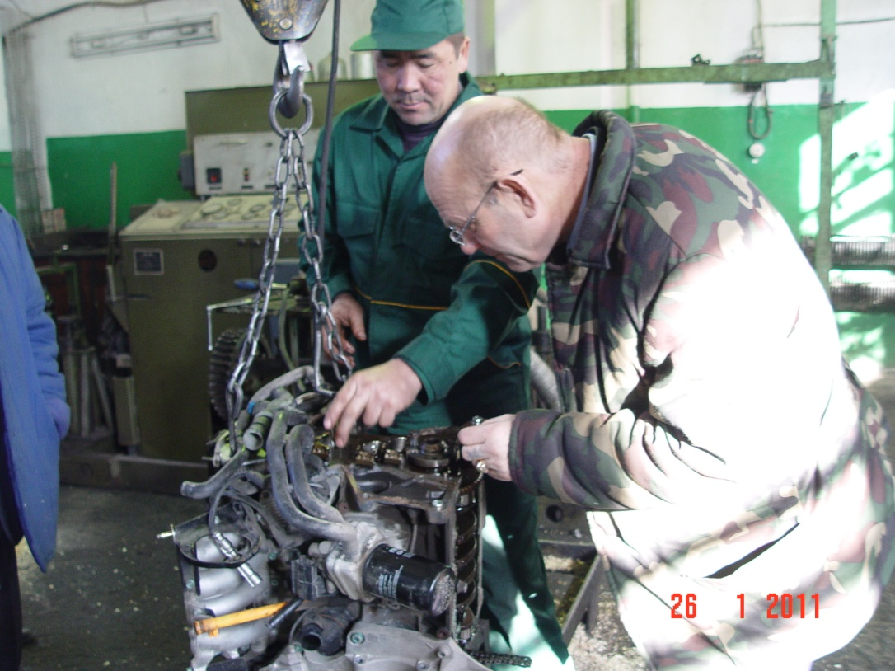
Будни АТО

Slide 14
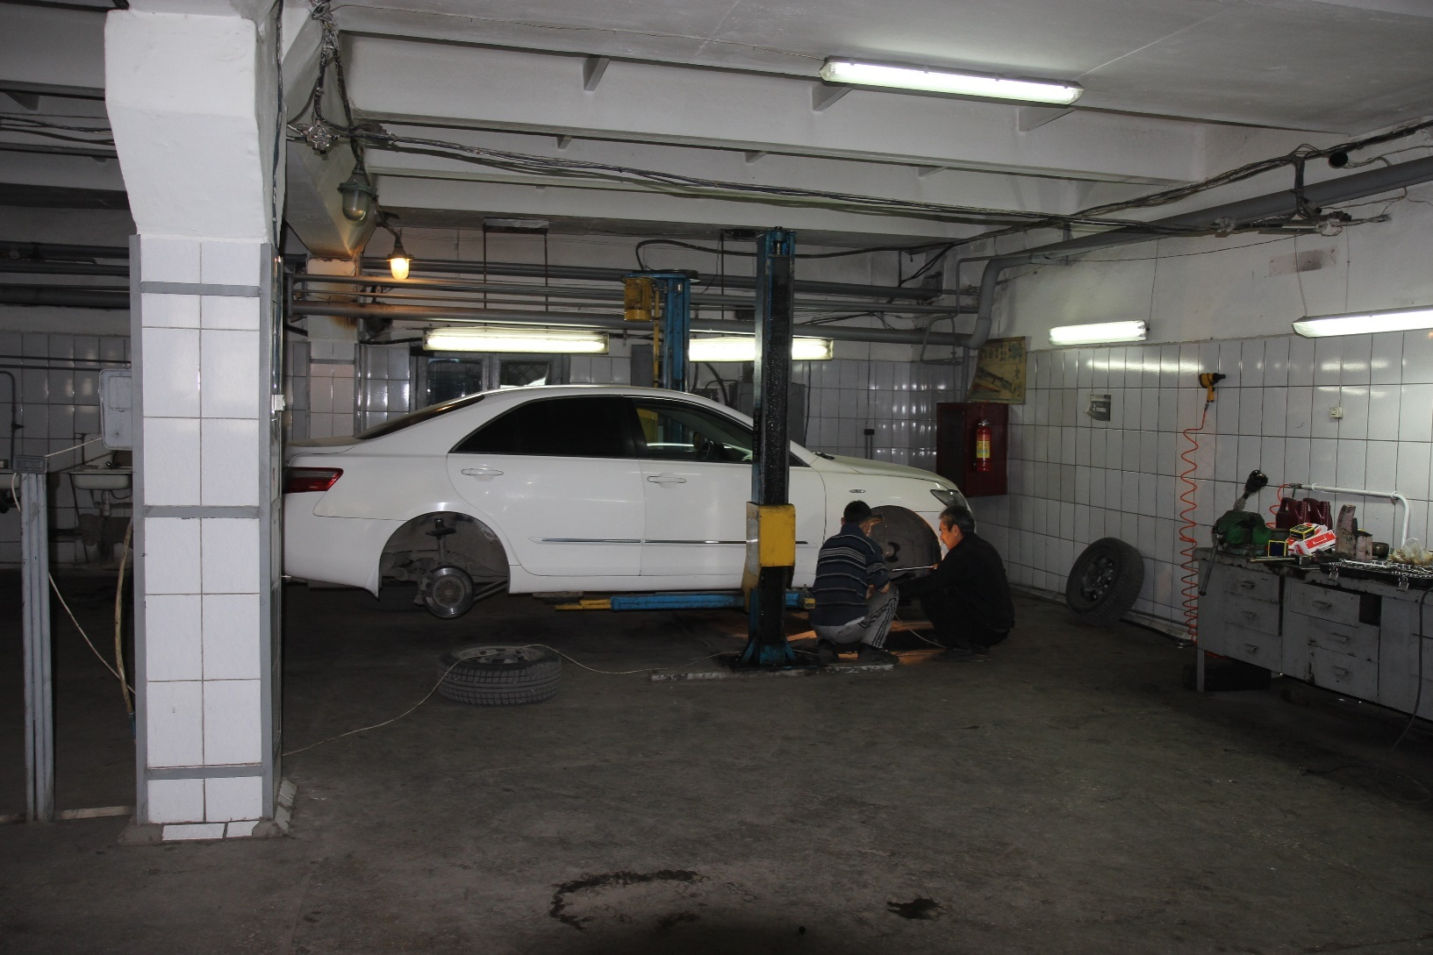

Slide 15
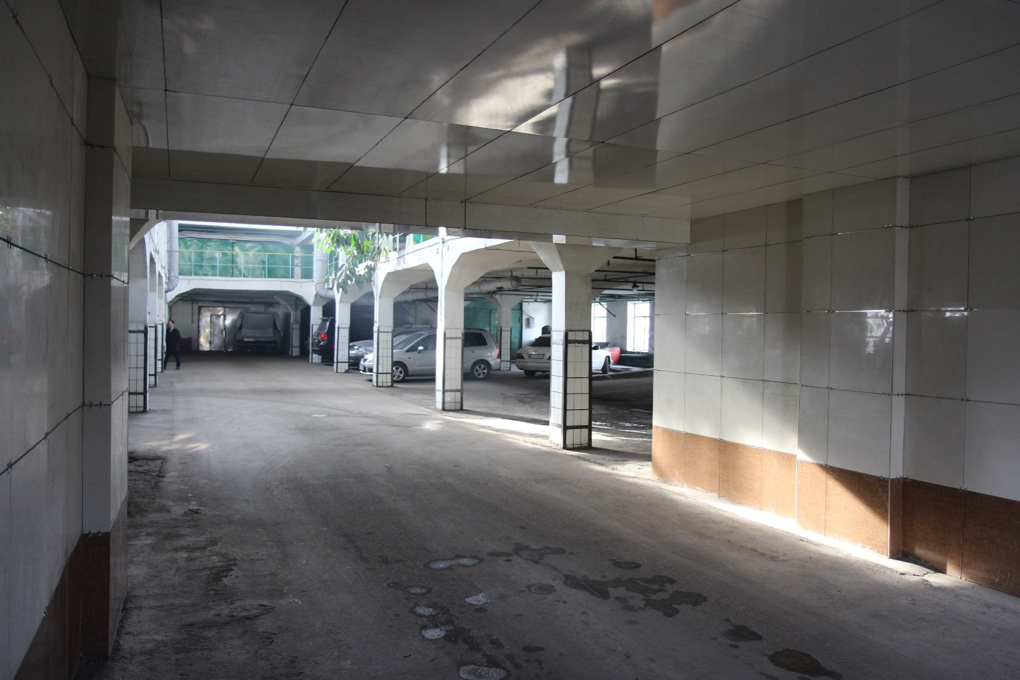

Slide 16
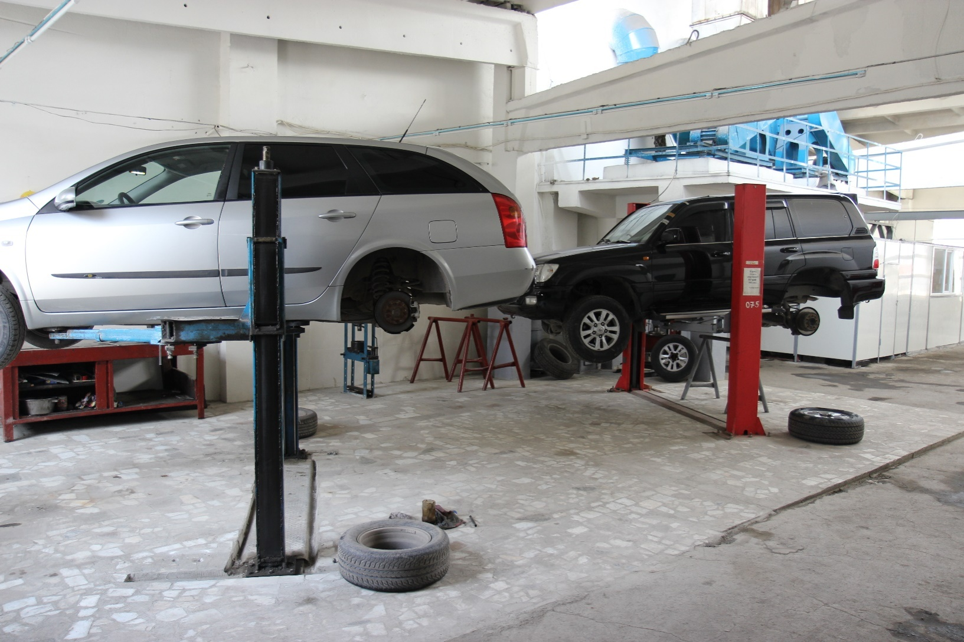

Slide 17
